Slide 1
분산 환경에서의 git

Slide 2
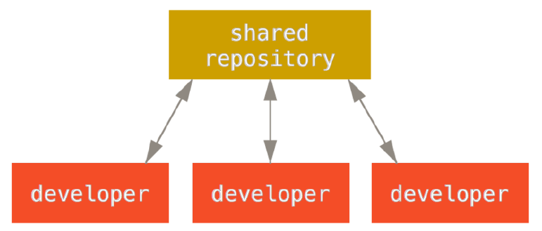
분산 환경에서의 워크플로
GIT은 구조가 매우 유연하여 여러 개발자가 함께 작업하는 방식을 훨씬 더 다양하게 구성할 수 있다 -> 분산형
중앙집중형 버전 관리 시스템에서 각 개발자는 중앙 저장소를 중심으로 하는 한 노드일 뿐이나 Git에서는 각 개발자의 저장소가 하나의 노드이며 중앙 저장소 같은 역할도 수행할 수 있다
중앙 집중식 시스템은 중앙 저장소가 딱 하나 있고 변경 사항은 모두 이 저장소에 저장하고 개발자는 이 저장소를 중심으로 작업한다
개발자가 자기가 한 일을 커밋하고 push 한다면 다른 개발자는 첫번째 개발자가 한 일을 먼저 merge 한 다음 자신의 일을 커밋해야 한다

Slide 3
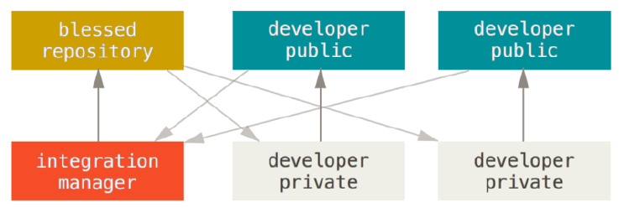
분산 환경에서의 워크플로
Integration-Manager 워크플로
Git을 사용하면 리모트 저장소를 여러 개 운영할 수 있는데 다른 개발자는 읽기만 가능하고 자신만 쓸 수 있는 공개 저장소를 만드는 워크플로도 가능하다
Integration-Manager – 중앙 저장소의 문지기 및 관리자 역할
프로젝트를 Fork하고 수정사항을 반영하여 다시 모두에게 공개하기 좋은 구조

Slide 4
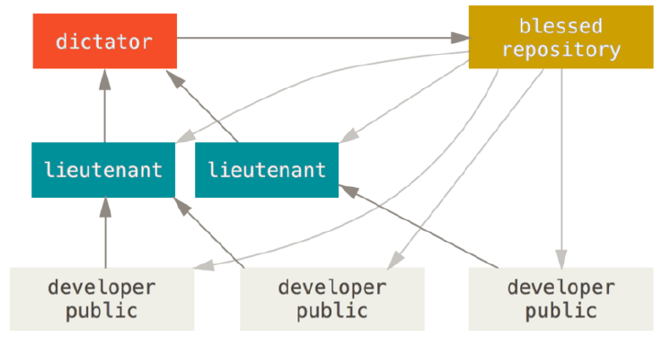
분산 환경에서의 워크플로
Dictator and Lieutenants 워크플로
수많은 개발자가 참여하는 큰 프로젝트를 운영할 때 사용하는 방식
Lieutenants : 저장소에서 자신이 맡은 부분만을 담당하는 Integration-manager
모든 Lieutenant는 Benevolent dictator(최종 관리자) 아래에 있다.
최종 관리자는 Lieutenant 의 저장소를 가져와 공식 저장소에 push하고 모든 프로젝트 참여자는 이 공식 저장소에서 반드시 pull 해야한다.
Integration-Manager 워크플로의 이중구조

Slide 5
프로젝트에 기여하기
Git의 유연함으로 프로젝트에 기여하는 방식이 정말 다양하다
기여하는 방식에 영향을 끼치는 변수
활발히 활동하는 개발자의 수
얼마나 많은 개발자들이 자주 코드를 쏟아 내는가? -> 개발자가 많을수록 코드 적용, merge 하기가 어렵다
프로젝트에서 선택한 워크플로
개발자 모두가 메인 저장소에 쓰기 권한을 갖는가?(중앙 집중형 방식) 아니면 관리자가 따로 있는가?(분산 환경)
접근 권한
프로젝트에 쓰기 권한이 있어서 직접 쓸 수 있는가? 읽기만 가능한가?

Slide 6
프로젝트에 기여하기
커밋 가이드라인
공백 문자를 깨끗하게 정리하고 커밋해야 한다 -> git diff –check 명령으로 공백 문자에 대한 오류를 확인할 수 있다
커밋은 논리적으로 구분되는 changeset, 최대한 수정사항을 한 주제로 요약할 수 있어야 하고 여러가지 이슈에 대한 수정사항을 하나의 커밋에 담지 않아야 한다
여러가지 이슈를 한번에 수정했다 해도 Staging Area를 이용하여 한 커밋에 하나의 이슈만 담기도록 해야한다
같은 파일의 다른 부분을 수정하는 경우에는 git add –patch 명령을 써서 한 부분씩 나누어 Staging Area에 저장해야 한다
여러 번 나누어 커밋하는 것이 다른 동료가 수정한 부분을 확인할 때나 각 커밋의 시점으로 복원해서 검토할 때 이해하기 훨씬 쉽다
좋은 커밋 메시지를 작성하는 습관은 Git을 사용하는데 도움이 많이 된다

Slide 7
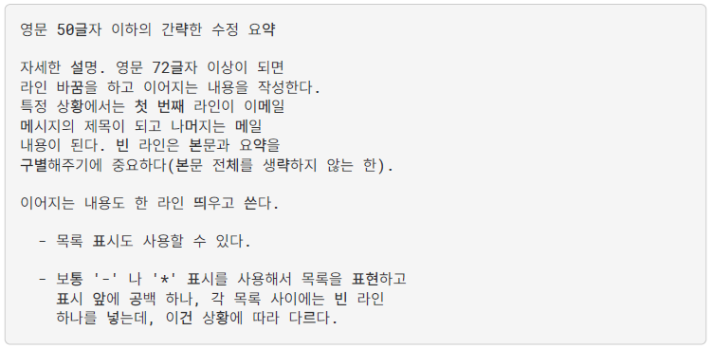
프로젝트에 기여하기
좋은 커밋 메시지의 템플릿

Slide 8
프로젝트에 기여하기
비공개 소규모 팀(소스코드 공개 X)
Subversion 같은 중앙 집중형 버전 관리 시스템에서 사용하는 방식 사용
서버가 아닌 클라이언트 쪽에서 merge 한다
중앙 집중형 방식을 이용할 때 조심해야할 점
Ex) 제시카와 존이 각각 저장소를 clone하고 파일을 수정하고 나서 로컬에 커밋할 때, 먼저 커밋을 한 제시카의 수정 사항을 존이 fetch한 브랜치를 merge해야 한다 -> 수정사항을 그때마다 merge하지 않으면 push할 수가 없다
작업한 내용을 프로젝트의 공유 저장소에 push 하고자 할 때는 우선 origin/master 브랜치를 Fetch하고 merge한다
그리고 나서 merge 한 결과를 다시 서버로 push한다

Slide 9
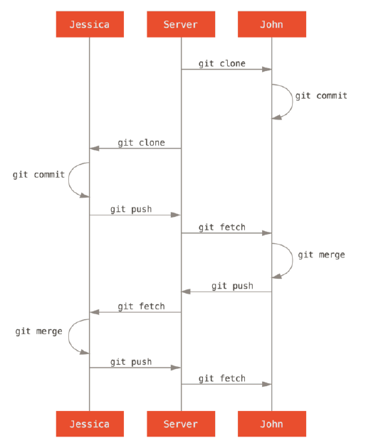
프로젝트에 기여하기
여러 개발자가 Git 을 사용하는 워크플로

Slide 10
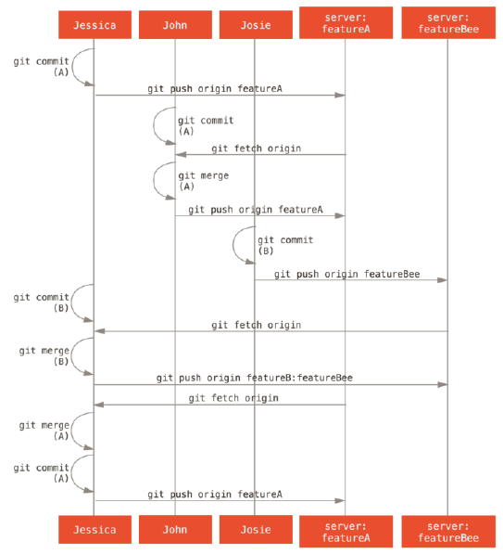
프로젝트에 기여하기
비공개 대규모 팀
보통 팀을 여러 개로 나누어 각각의 작은 팀이 하나로 merge 한다
주로 Integration-manager 워크플로를 선택한다
진행 방식은 위와 같다

Slide 11
프로젝트에 기여하기
공개 프로젝트 Fork
공개 팀을 운영할 때는 모든 개발자가 프로젝트의 공유 저장소에 직접적으로 쓰기 권한을 가지지 않는다
메인 저장소를 clone하고 프로젝트의 웹사이트로 가서 Fork 버튼을 누르면 원래 프로젝트 저장소에서 갈라져 나온, 쓰기 권한이 있는 저장소가 만들어진다
로컬에서 수정한 커밋을 원래 저장소에 push할 수 있다 그 저장소를 로컬 저장소의 remote 저장소로 등록한다
Fork 한 저장소에 push하고 나면 프로젝트 관리자에게 내용을 알리는 데 이것이 pull request이다

Slide 12
프로젝트 관리하기
프로젝트를 운영하는 두가지 방식
Format –patch 명령으로 생성한 patch를 이메일로 받아 프로젝트에 patch를 적용하는것
프로젝트의 다른 remote 저장소로부터 변경 내용을 merge 하는 것
토픽 브랜치에서 일하기
메인 브랜치에 통합하기 전에 임시로 토픽 브랜치를 하나 만들고 거기에 통합해 보고 나서 다시 메인 브랜치에 통합하는 것이 좋다
무슨 patch인지 브랜치 이름에 적어주면 다른 작업을 하다 돌아왔을 때 기억하기 쉽다
이메일로 받은 patch를 적용하기
이메일로 받은 patch를 프로젝트에 적용하기 전에 우선 토픽 브랜치에 patch를 적용한다
Git apply 명령을 사욯하거나 git am 명령을 사용한다

Slide 13
프로젝트 관리하기
Apply 명령을 사용하는 방법
git diff로 만든 patch 파일을 적용할 때 git apply 명령을 사용
Patch 파일 내용에 따라 현재 디렉토리의 파일들을 변경한다
Am 명령을 이용하는 방법
format –patch 명령으로 생성한 patch 파일은 git am 명령으로 적용한다
Git am은 mbox 파일을 읽어 이메일 메시지가 한 개가 있든 여러 개가 있든 처리할 수 있다
리모트 브랜치로부터 통합하기
프로젝트 기역자가 자신의 저장소를 만들고 커밋을 하고 저장소의 URL과 변경 내용을 메일로 보내왔다면 URL을 리모트 저장소로 등록하고 merge 할 수 있다
Remote 저장소로 등록하면 커밋의 히스토리도 알 수 있고, 등록하지 않고도 merge 할 수 있다.

Slide 14
프로젝트 관리하기
기여물 통합하기
Merge 하는 워크플로 : master 브랜치에 merge 하는 것이 가장 간단
프로젝트 저장소를 clone하고 나서 개발자가 안정 버전이 필요하면 master 브랜치를 빌드하고 안정적이지 않더라도 좀 더 최신 버전이 필요하면 develop 브랜치를 checkout 하여 빌드한다
Rebase와 cherry-pick 워크플로
히스토리를 한 줄로 관리하려고 merge 보다 rebase나 cherry-pick을 더 선호하는 관리자들도 있다
토픽 브랜치에서 작업을 마친 후 master 브랜치에 merge 할 때 master 브랜치를 기반으로 rebase 한다
Master 대신 develop 등의 브랜치에도 가능하며 문제가 없으면 master 브랜치를 Fast-forward 시킨다
Rebase나 cherry-pick 방식으로 토픽 브랜치를 합치고 나면 필요없는 토픽 브랜치나 커밋은 삭제된다

Slide 15
프로젝트 관리하기
Rerere : 수시로 merge 나 rebase를 한다거나 오랫동안 유지되는 토픽 브랜치를 쓰는 사람에게 유용한 기능이다
충돌 해결 방법 재사용으로 수작업으로 충돌 해결하던 것을 쉽게 해준다
활성화 돼 있으면 merge가 성공할 때마다 그 이전과 이후 상태를 저장해둔다
릴리즈 버전에 태그 달기
적당한 때가 되면 릴리즈를 해야 하는데 언제든지 그 시점으로 되돌릴 수 있게 태그를 해두는 것이 좋다
빌드 넘버 만들기
Git describe 명령으로 사람이 기억하기 쉬운 이름을 얻을 수 있다
릴리즈 준비하기
Git을 사용하지 않는 사람을 위해 소스코드 스냅샷을 압축(git archive 명령 사용)한다
압축한 스냅샷 파일은 웹사이트나 이메일로 베포할 수 있다

